Slide 1
Vállalati futócsapatok a Jó Ügyekért
Cseh Balázs
Civil Iránytű Alapítvány
www.civiliranytu.hu
www.jougyekert.hu

Slide 2
Peer-to-peer / KKK

Slide 5
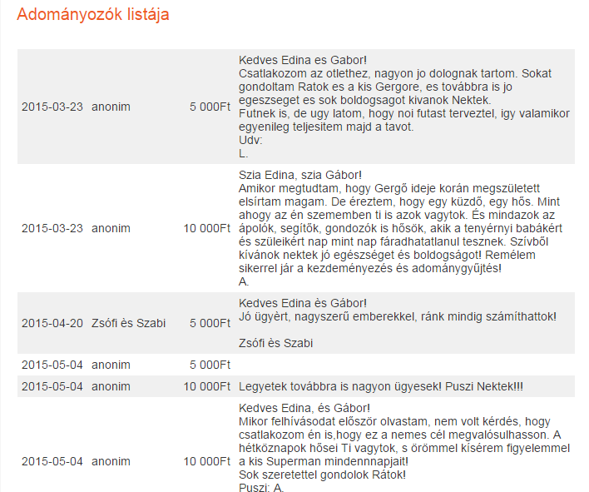

Slide 6
Miért jó a Jó Ügyeknek?
Adományok a szervezet által kitűzött célok megvalósításához
Nem csak pénzt hoz, hanem a képviselt szervezet hitelességét és jó hírét is erősíti
Nem kell hozzá reklámra költeni
Nem kell hozzá ismertség - kisebb szervezetek is lehetnek nagyon sikeresek

Slide 7
Miért jó Követnek lenni?
Mert jó érzés segíteni egy Jó Ügynek
Mert jó érzés köszönetet és bíztatást kapni a barátoktól, ismerősöktől
Mert két verseny lehet teljesíteni egyszerre – kétszeres büszkeség érzése
Futócsapat tagjaként egy futást kiegészítő közös cél, ami csapatmunkát igényel

Slide 8
Futó Követ csapatok
Csapatok (vállalati, baráti, stb) létrehozása, csapatleírás megjelenítése (képpel, logóval)
Követek kampányai a csapathoz rendelhetőek
A csapat, csapattagok és összesített eredményük közös megjelenítése

Slide 9
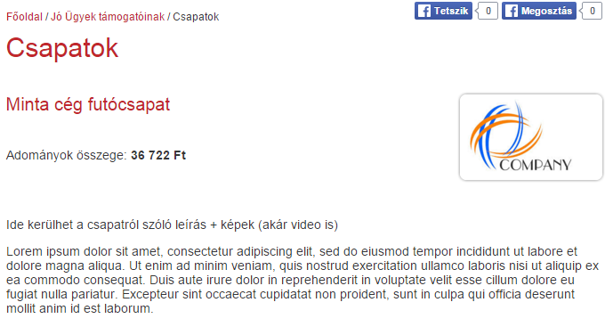

Slide 10
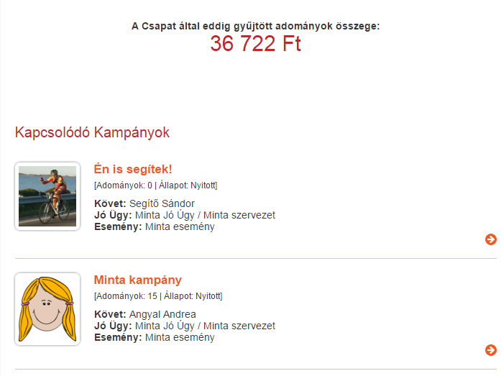

Slide 11
Miért jó a vállalatoknak?
Aktív dolgozói kapcsolódási lehetőség vállalati CSR tevékenységhez
Kapcsolódási lehetőség egyéb önkéntes programokhoz
Vállalati támogatások matching fundként való működtetése – kétszeres bevétel a támogatott szervezeteknek
Sikerek és büszkeség kommunikálása vállalaton belül és kívül

Slide 12
Mik lehetnek Jó Ügyek?
Bármilyen civil szervezet, amely valamely projektjéhez anyagi támogatásokat gyűjt
Ha az adott szervezetnek még nincs KKK felülete, a Jóügyekért.hu létre tudja hozni
Egy csapat akár több célra/szervezetetnek is gyűjthet
A szervezetekkel kapcsolatos egyeztetést a Jóügyekért.hu csapata végzi

Slide 13
Mit csinál a Jóügyekért.hu?
Üzemelteti és fejleszti a rendszert
Tanácsadással segíti a Követeket, Jó Ügyeket és vállalatokat
Az adományok közvetlenül a támogatott civil szervezetekhez érkeznek
Visszajelzést kér és ad a Követek és adományozók felé a Jó Ügyek megvalósulásáról

Slide 14
Köszönöm a figyelmet!
Cseh Balázs
cseh.balazs@civiliranytu.hu
06-20-468-9593

